Slide 1

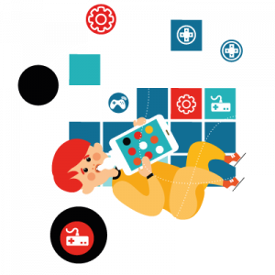



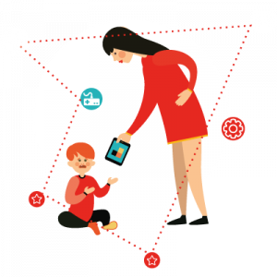


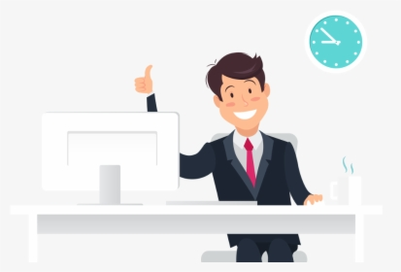
Fatih Sultan Mehmet Mahallesi Mimar Sinan Caddesi No 21 Merkez/NEVŞEHİR
nevsehirram
BİLİNÇLİ TEKNOLOJİ
VE
GÜVENLİ İNTERNET
KULLANIMI
(VELİLERE YÖNELİK)
@NevsehirRam
Nevşehir Ram
0384 213 05 59

Slide 2
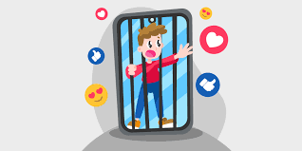
İçinde bulunduğumuz çağ «Teknoloji Çağı»
Teknolojide meydana gelen değişim ve gelişmeler doğrudan ya da dolaylı olarak yaşamımızdaki bütün alanları etkilemektedir.
İnsanoğlu teknolojinin hızına yetişmek için büyük çaba harcaması, beğenilme ve dikkat çekme isteği, her gün değişen akıllı telefon, tablet gibi araçlarla internet ve sosyal medya kullanımındaki artış sonucunda Teknoloji Bağımlılığı ortaya çıkmaktadır.

Slide 3
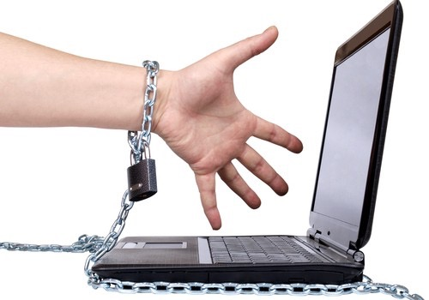
DÜNYA GENELİNDE İNTERNET, SOSYAL MEDYA VE MOBİL KULLANIMI
4.54 milyar internet kullanıcısı, dünya nüfusunun %59’unu
3.80 milyar sosyal medya kullanıcısı, dünya nüfusunun %49’unu
5.19 milyar mobil kullanıcısı, dünya nüfusunun %67’sini oluşturmaktadır.

Slide 4
TÜRKİYE’DE İNTERNET, SOSYAL MEDYA VE MOBİL KULLANIMI
62 milyon internet kullanıcısı, Türkiye nüfusunun %74’ünü
54 milyon sosyal medya kullanıcısı, Türkiye nüfusunun %64’ünü
77 milyon mobil kullanıcısı, Türkiye nüfusunun %92’sini oluşturmaktadır.

Slide 5
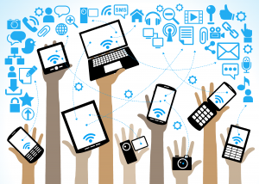
İnternet deyince aklımıza ne geliyor?
Bilgi
Oyun
İletişim(Sosyal Medya)
Eğlence
Alışveriş
Paylaşım

Slide 6
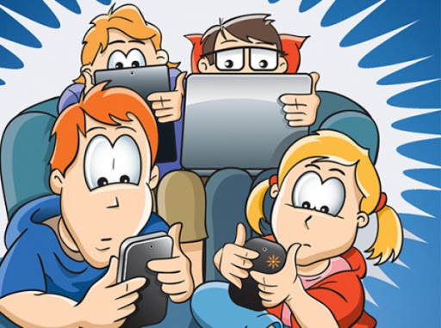
İNTERNET VE SOSYAL MEDYANIN RİSKLERİ
Bağımlılık
Eksik ve Yanlış Bilgi
Şiddet-Nefret
Siber Zorbalık
Cinsel İstismar
Kimlik Hırsızlığı
Dolandırıcılık
Yabancılarla İletişim

Slide 7
İNTERNET BAĞIMLILIĞININ BELİRTİLERİ
Zihnin sürekli olarak internet ve sosyal medyada olup bitene takılması
İnternette kalma ve sosyal medya kullanımı süresinin artması
İnternet ve sosyal medya kullanım süresini azaltmaya yönelik başarısız girişimlerin olması
Aşırı internet ve sosyal medya kullanımına bağlı olarak aile, okul, iş ve arkadaş çevresiyle olan iletişimde sorunlar yaşanması
İnternet ve sosyal medya kullanımının kısıtlanmasıyla huzursuzluk, sinirlilik, moral bozukluğu ve dikkat eksikliği oluşması

Slide 8
İNTERNET VE SOSYAL MEDYADAKİ BİLGİLERİN DOĞRULUĞU
İletişim bilgisi var mı?
Sayfa içeriği güncel mi?
Kaynak güvenilir mi?
Bilgileri en az 3 güvenilir kaynaktan kontrol et.
İnternetteki her bilgi doğru olmayabilir!

Slide 9
İNTERNET VE SOSYAL MEDYADAKİ BİLGİLERİN DOĞRULUĞU
Senetle Kredi, Ev Ya Da Araba Verdiklerini Söyleyen Sayfa Ya Da Kişilere İtibar Etmeyin
Güvenilir Olmayan Alışveriş Sitelerinden Alışveriş Yapmayın
Yasadışı Bahis Sitelerine Üye Olmayın
Kimlik Ve İletişim Bilgilerinizi Herhangi Bir Sitede Paylaşmayın
DİKKAT!

Slide 10
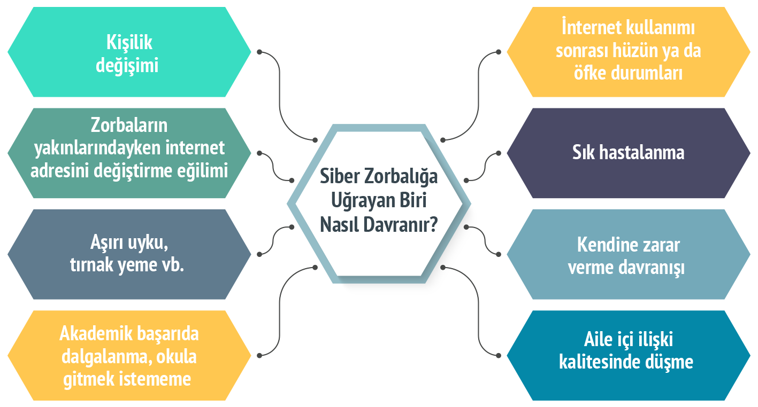
SİBER ZORBALIK
SİBER ZORBALIK; Bir kişiye karşı, İnternet ya da cep telefonu kullanılarak sürekli bir şekilde gerçekleştirilen saldırgan davranıştır.

Slide 11
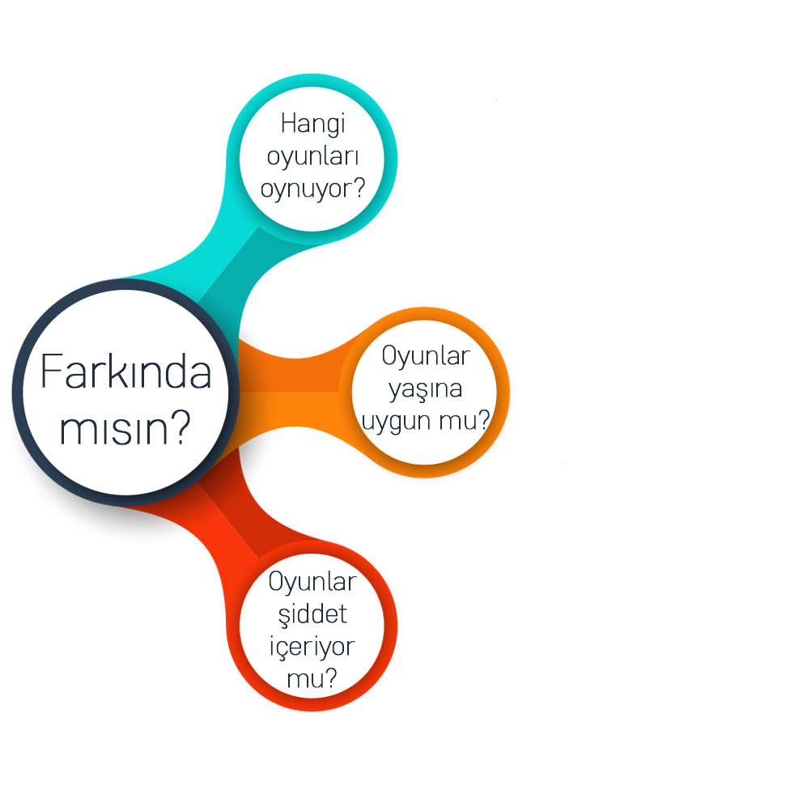
ŞİDDET İÇERİKLİ OYUNLAR
Çocuklarımızın internet üzerinden oynadığı bazı
oyunlar (Momo, Mavi Balina vb.), çocuklarımızın
gerçeklik algısını yitirmelerine, gerçek dünyanın
oynadıkları oyunlar olduğu algısını
oluşturmaktadır.
Çocuklarımız oyunlarda bölüm
geçmek için verilen talimatlara uyarak
intihar girişiminde bulunabilir, kendilerine
ya da başkalarına zarar verebilir.

Slide 12
CİNSEL İSTİSMAR
Çocuklarımız, sosyal medya ya da çeşitli sohbet uygulamaları üzerinden tanımadığı kişilerle sohbet edebilir, özel bilgilerini paylaşabilir, bu kişilerle yüz yüze görüşebilir, buluşabilir ve bunun sonucunda da cinsel istismara uğrayabilir.
Cinsel istismara uğrayan çocuk yaşadığı olayın etkisini uzun süre yaşar. Kendini suçlar, çevresiyle olan iletişimini keser, kendine ya da başkalarına zarar verebilir.

Slide 13
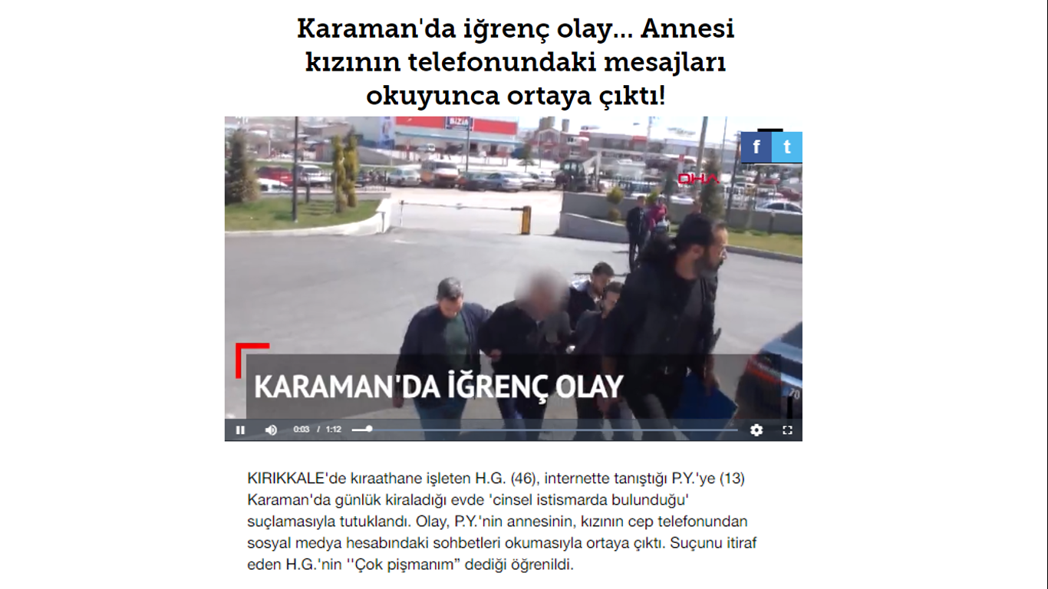
CİNSEL İSTİSMAR

Slide 14
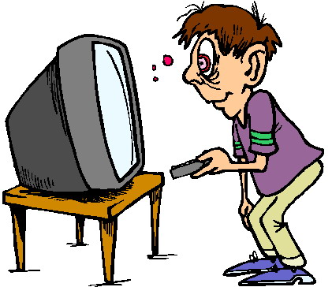
TV VE İNTERNETTEKİ DİZİ VE FİLMLER
Çocuklarımızın kendi yaşamlarındaki
örnek aldığı ve yaşamını etkileyen
dizi ve film karakterleri olabilir.
Çocuklar, dizi ve filmlerdeki kişilerin
yaşam biçimlerini ve karakterlerini
örnek alıp onlar gibi olmak isteyebilir.
Günümüzde tv ve internette şiddet
içerikli, madde kullanımına özendirici,
çarpık aile ilişkilerini içeren dizi
ve filmlerin sayısı çoktur.

Slide 15
ÇOCUKLARIMIZI TEKNOLOJİ BAĞIMLILIĞINDAN KORUMAK VE GÜVENLİ İNTERNET KULLANIMINI SAĞLAMAK İÇİN
  İnternet ve sosyal medya hakkında daha fazla bilgiye sahip olun
  İnternet ve sosyal medya kullanımıyla ilgili kurallar belirleyin
  Özellikle küçük yaştaki çocuklarınıza ağlamaması, yemek yemesi vb. için eline telefon, tablet vermeyin.
  Zaman sınırlaması yapın
  Çocuğunuza aşırı tepkiler vermeyin
  Çocuğunuzla ilgilenin, ona zaman ayırın, koşulsuz sevin ki ihtiyacı olan sevgiyi, ilgiyi, beğeniyi başka mecralarda aramasın.

Slide 16
ÇOCUKLARIMIZI TEKNOLOJİ BAĞIMLILIĞINDAN KORUMAK VE GÜVENLİ İNTERNET KULLANIMINI SAĞLAMAK İÇİN
  Çocuğunuzun internette dolaştığı mecraları takip edin
  Oynadığı bilgisayar oyunlarını takip edin
  Her şeye, herkese inanmaması konusunda uyarın
  Çocuğunuza teknoloji kullanımında iyi bir model(örnek) olun
  Kişisel ve ailevi bilgileri başkalarıyla paylaşmaması gerektiğini anlatın
  Şiddet içerikli, madde kullanımını özendirici, çarpık aile ilişkileri gibi zararlı dizi ve filmleri izlemeyin, izlettirmeyin.

